Slide 1
Hozzáférés-szabályozás
Biztonsági alapozás
Soós Tibor – MCT, MVP
soost@iqjb.hu
IQSOFT – John Bryce Oktatóközpont

Slide 2
Tartalom
Alapok: SD, ACL, ACE
Hogyan kell értelmezni
SDDL szintaxis
SID, Well-known SID
Access Mask
Öröklődés
Gyakorlati példák és eszközök a fájlrendszeren
További hozzáférések:
Megosztások
Nyomtatók
Szolgáltatások
Lehetőségek a biztonság növelésére
Registry
AD, Group Policy
Windows Server 2008 újdonságok
Access Token, privilégiumok

Slide 3
ACL és ACE alapok
Security descriptor (biztonsági leíró)
Minden nevesített Windows objektumnak van
Pl.: fájlok, mappák, szolgáltatások (!), registry kulcsok, nyomtatók, AD objektumok
ACL (hozzáférési lista)
DACL: ez a tényleges hozzáférések listája
ACE:
Identity (SID)
Access mask (a hozzáférés módja)
Access control type (Allow v. Deny)
Inheritance flags (OI, CI)
Propagation flags
SACL: auditálási lista
Owner: tulajdonos

Slide 4
Hogyan kell értelmezni?
 |  | Olvasás | Írás | Törlés | ...
Explicit | Deny
 | Allow
Szülő | Deny
 | Allow
Nagyszülő | Deny
 | Allow
Éva (A-B): nem olvashat
Bea (D-E): írhat
Feri (B-G-H-F): olvashat, írhat, törölhet
CsopA
CsopB
CsopD
CsopF
CsopE
CsopH
CsopG

Slide 5
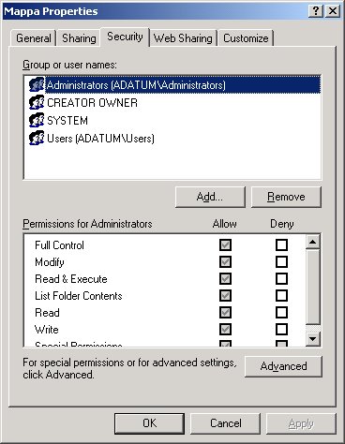
Hogyan kell értelmezni?
„Standard” nézet
Nagyon sok esetben „Special permissions”-t látunk
Nem lehet látni, hogy honnan öröklődnek a jogok
A sorrend sem látszik
NT4 kompabilitás volt a fő szempont

Slide 6
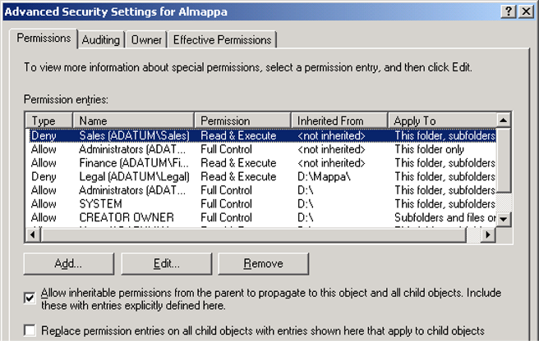
Hogyan kell értelmezni?
Advanced nézet
Sorrend látszik
Öröklő- dés is
Explicit
Szülő
Nagyszülő

Slide 7
ACE
SID
Access mask: a jogosultságok amelyekkel rendelkezik (vagy épp nem)
Inheritance flags: hogyan öröklődik a jogosultság

Slide 8
SID
S-1-5-21-1004336348-1177238915-682003330-512
S: SID
1: revision level
5: NT Authority
21-1004336348-1177238915-682003330: Domain ID
512: relative identifier (Domain Admins)

Slide 9
„Well-known SID”-ek
S-1-1-0: Everyone
S-1-3-0: Creator Owner
S-1-5-4: Interactive
...
S-1-5-32-544: Administrators
...
S-1-5-domain-500: Administrator
S-1-5-domain-512: Domain Admins
...

Slide 10
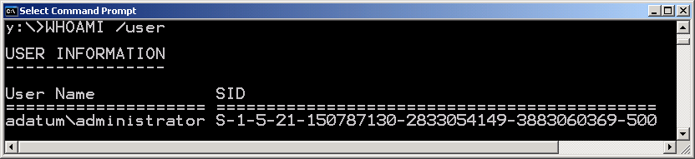
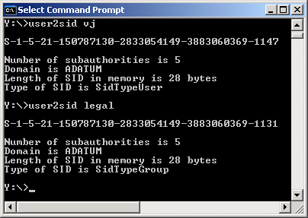
SID kiolvasás
WhoAmI:
User2sid:
Vissza: Sid2User
Villám demó

Slide 11
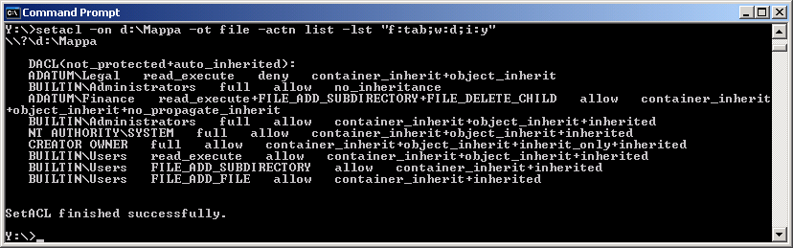
Access mask
31 | 30 | 29 | 28 | 27 | 26 | 25 | 24 | 23 | 22 | 21 | 20 | 19 | 18 | 17 | 16 | 15 | 14 | 13 | 12 | 11 | 10 | 9 | 8 | 7 | 6 | 5 | 4 | 3 | 2 | 1 | 0
Generic rights |  |  |  |  |  |  |  | Standard rights |  |  |  |  |  |  |  | Specific Rights
GR | GW | GE | GA | - | - | MA | A |  |  |  | S | WO | WD | RC | SD |  |  |  |  |  |  |  | CR | LO | DT | WP | RP | SW | LC | DC | CC
8 |  |  |  | 7 |  |  |  | 6 |  |  |  | 5 |  |  |  | 4 |  |  |  | 3 |  |  |  | 2 |  |  |  | 1
 |  |  |  |  |  |  | Sacl Access Audited |  |  |  |  |  |  |  | Standard Delete |  |  |  |  |  |  |  |  |  |  |  |  |  |  |  | Read/List
 |  |  |  |  |  | Maximum Allowed |  |  |  |  |  |  |  | Read Control |  |  |  |  |  |  |  |  |  |  |  |  |  |  |  | Write/AddFile
 |  |  | Generic All |  |  |  |  |  |  |  |  |  | Write DAC |  |  |  |  |  |  |  |  |  |  |  |  |  |  |  | Append/AddSubDir
 |  | Generic Execute |  |  |  |  |  |  |  |  |  | Write Owner |  |  |  |  |  |  |  |  |  |  |  |  |  |  |  | ReadExtAttr
 | Generic Write |  |  |  |  |  |  |  |  |  | Synconize |  |  |  |  |  |  |  |  |  |  |  |  |  |  |  | WriteExtAttr
Generic Read |  |  |  |  |  |  |  |  |  |  |  |  |  |  |  |  |  |  |  |  |  |  |  |  |  | Execute/Traverse
 |  |  |  |  |  |  |  |  |  |  |  |  |  |  |  |  |  |  |  |  |  |  |  |  | /DeleteChild
 |  |  |  |  |  |  |  |  |  |  |  |  |  |  |  |  |  |  |  |  |  |  |  | ReadAttributes
 |  |  |  |  |  |  |  |  |  |  |  |  |  |  |  |  |  |  |  |  |  |  | WriteAttributes
SetACL segédprogram ((i)cacls-nál jobb☺) (http://setacl.sourceforge.net)
Villám demó

Slide 12
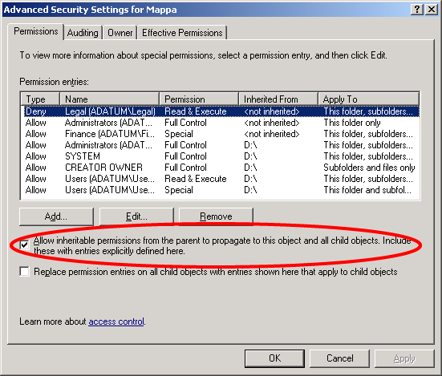
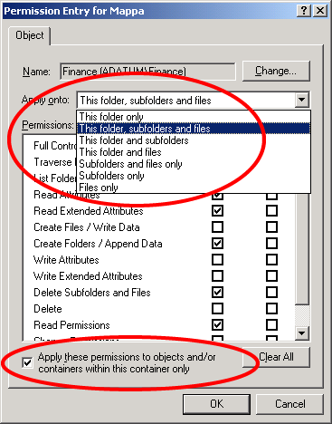
Öröklődés
Több helyen lehet (kell) az öröklődés jellemzőit állítani a GUI-n:

Slide 13
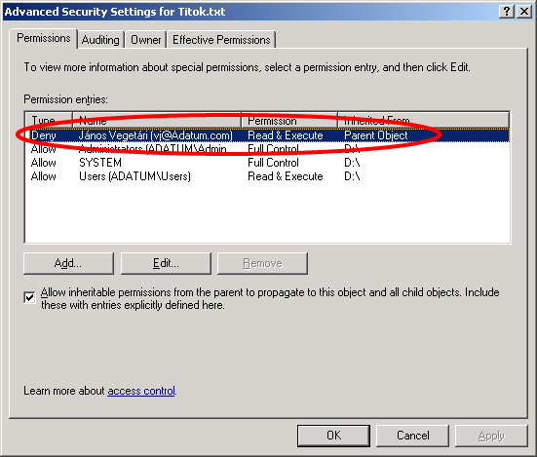
Érdekesség az öröklődéssel kapcsolatban
Alapismeretek...
Mozgatás után a fájlok „emlékeznek” a korábbi mappában levő öröklött ACE-kre
Inherit from: Parent Object
Elfelejtetni egy „dummy” változ- tatással lehet
Villám demó

Slide 14
Öröklődés kezelése
Lehetőleg az „Allow inheritable permissions from parent to propagate...” kikapcsolásával csak kevés helyen szakítsuk fel az öröklődést: a teljes ACL-re hat!
A többi lehetőség egy-egy ACE-ra hat csak, kisebb a veszélye hogy elfelejtjük a jogokat állítani, vagy hogy eltávolítunk szükséges jogokat (pl. system vagy BA)

Slide 15
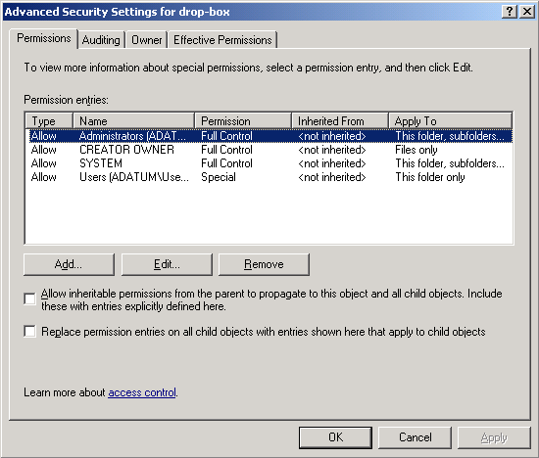
Gyakorlati példák
Fájlfeltöltést engedélyező, saját fájlt kezelni engedő mappa
Egy mélységbe belátni engedő home folder

Slide 16
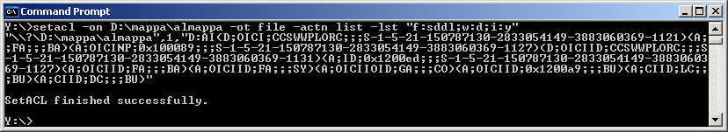
SDDL szintaxis
D: dacl
AI: allow inheritance
(D: Deny
OICI: Object inherit, container inherit
CCSWWPLORC: jogok
S-1-5-21-150787130-2833054149-3883060369-1121) : SID
Villám demó

Slide 17
Well-known SID-ek az SDDL-ben
"AO" Account operators
"AN" Anonymous logon
"AU" Authenticated users
"BA" Built-in administrators
"BO" Backup operators
"BU" Built-in users
"CO" Creator owner
"DA" Domain administrators
"DC" Domain computers
"DU" Domain users
"EA" Enterprise administrators
"WD" Everyone
"IU" Interactively logged-on user
"LA" Local administrator
"SY" Local system
"NU" Network logon user
"PO" Printer operators
"RD" Terminal server users
"SA" Schema administrators
"SO" Server operators
"SU" Service logon user

Slide 18
ACE részletesen
A=access allowed
D=access denied
OA=object access allowed
OD=object access denied
GUID of attribute, extended right or property set
ace_type;ace_flags;rights;object_guid;inherit_object_guid;account_sid
GUID of object type to inherit permission
Permissions to be set
CI=container inhertit
OI=object inherit
NP=no propagation
IO=inherit only
ID=inherited ACE

Slide 19

Jogok ábrázolása SDDL-ben
SDDL jogok elnevezése félrevezető, ezek valójában bitekként értelmezendők (lásd korábbi táblázat)
CC - SDDL_CREATE_CHILD
LC - SDDL_LIST_CHILD
SW - SDDL_SELF_WRITE
RP - SDDL_READ_PROPERTY
WP - SDDL_WRITE_PROPERTY
DT - SDDL_DELETE_TREE
LO - SDDL_LIST_OBJECT
CR - SDDL_CONTROL_ACCESS
RC - SDDL_READ_CONTROL
Pl.: fájlrendszerben CCSWWPLORC
CC: Read/list, SW:ReadExtAttr, WP:Execute/Traverse, LO: ReadAttrib, RC: ReadControl
„Gyári” CACLS segédprogram nem jelenít meg minden jogot, bonyolultabb esetekben hexa számmal jelzi

Slide 20
Öröklődés jelzése SDDL-ben
Öröklődés felszakítása: „protected” lesz az objektum (P)
"D:PAI(D;OICI;LOWO;;;S-1-5-21-150787130-2833054149-3883060369-1147)...
ACE-szintű szabályozás
container inherit (CI)
object inherit (OI)
inherit only (IO) – csak a gyerekek
no propagation (NP) – csak a közvetlen gyerekekre öröklődik, tovább nem

Slide 21
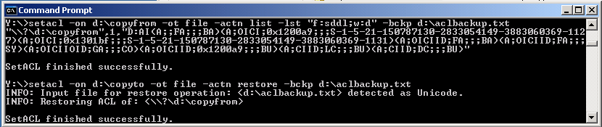
ACL másolása a fájlrendszerben
(A Vista icacls-je is tud hasonlót, de csak a fájlrendszerre vonatkoztatva)
Setacl ... –actn –bckp path
A backup fájlban a hivatkozás módosítása
Setacl ... –actn restore –bckp path
Szelektíven lehet csak ACL-t másolni, nem kell a teljes SD-t!

Slide 22
ACL kezelése PowerShell-el
Kiolvasás
Get-acl
Másolás:
get-acl drop-box | Set-Acl drop-box2
Villám demó

Slide 23
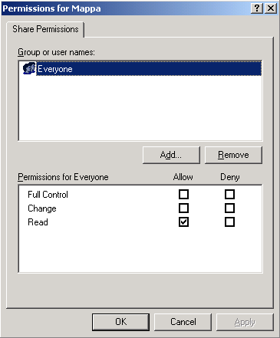
Megosztások ACL-je
read: Read
change: Change
full: Full access

Slide 24
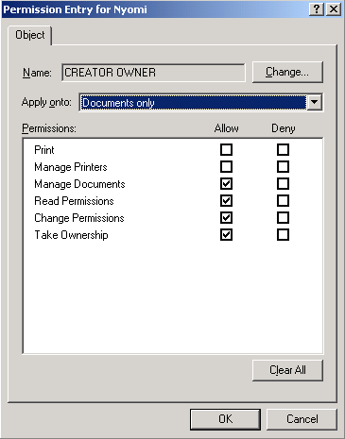
Nyomtatók ACL-je
Standard jogok:
print: Print
man_printer: Manage printer
man_docs: Manage documents
full: Full access
Hatósugár:
Printer
Documents

Slide 25
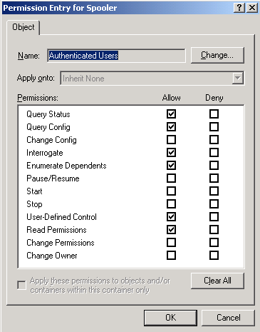
Szolgáltatások ACL-je
Jogok:
CC - SERVICE_QUERY_CONFIG
LC - SERVICE_QUERY_STATUS
SW - SERVICE_ENUMERATE_ DEPENDENTS
LO - SERVICE_ INTERROGATE
CR - SERVICE_USER_ DEFINED_CONTROL
RC - READ_CONTROL
RP - SERVICE_START
WP - SERVICE_STOP
DT - SERVICE_ PAUSE_CONTINUE

Slide 26
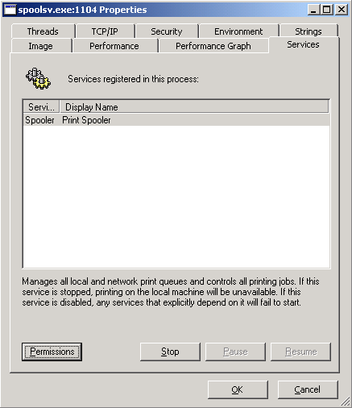
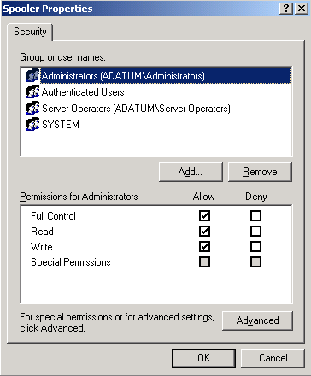
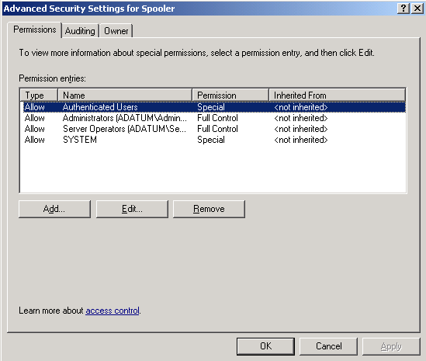
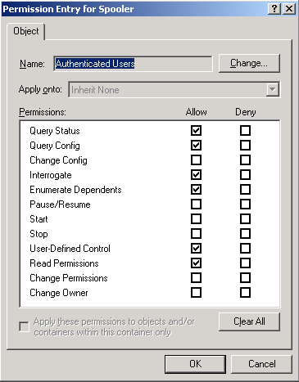
Szolgáltatások ACL-jének kezelése
Parancssori eszköz: SC
Grafikus eszköz: ProcessExplorer
Villám demó

Slide 27
Szolgáltatások fokozott biztonsága a Vista-ban
Service hardening:
Szolgáltatásoknak külön SID-jük van, ezek is felvehetők ACL-be megfelelő jogokkal
SC showID service_name
Íráskorlátozott SID az access tokenben: csak kifejezett engedély birtokában írhat
Csökkentettebb jogosultságú ServiceAccount nevében futtatás
Szolgáltatások privilégiumainak csökkentése
Tűzfalszabályok

Slide 28
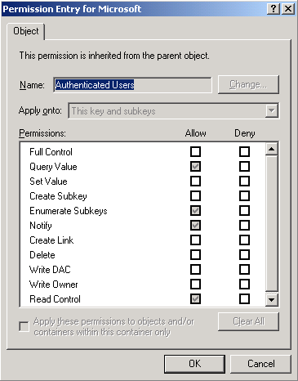
Registry ACL-je
Standard jogok:
read: Read
full: Full access
Speciális jogok
query_val: Query value
set_val: Set value
create_subkey: Create subkeys
enum_subkeys: Enumerate subkeys
notify: Notify
create_link: Create link
delete: Delete
write_dacl: Write permissions
write_owner: Take ownership
read_access: Read control

Slide 29
AD objektumok ACL-je
Grafikus felület
ADacls parancssori eszköz
Objektumokra és tulajdonságokra
Az AD ≠ LDAP adatbázis, GPO objektumok a fájlrendszerben
Extended rights
Jog objektumtípusra, tulajdonságra és tulajdonság-halmazra

Slide 30
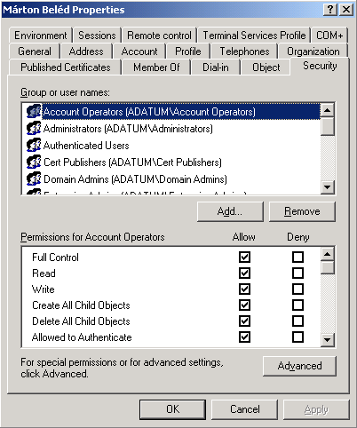
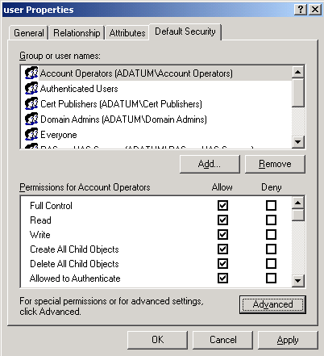
Default Security
Az AD objektumok sok, a sémában meghatározott default explicit jogosultsággal rendelkeznek
Villám demó

Slide 31
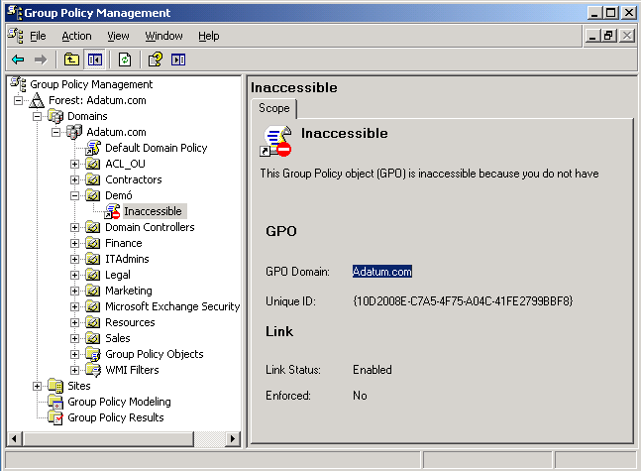
Hibás Group Policy ACL helyreállítása

Slide 32
Windows Server 2008 újdonságok
OwnerRights well-known SID
Eddig a tulajdonos implicit módon rendelkezett a Read_Control és Write_DAC privilégiumokkal, most ezt ezzel a SID-del felül lehet bírálni
Módosított default jogosultságok a fájlrendszerben
UAC miatt fájl és registry virtualizáció

Slide 33
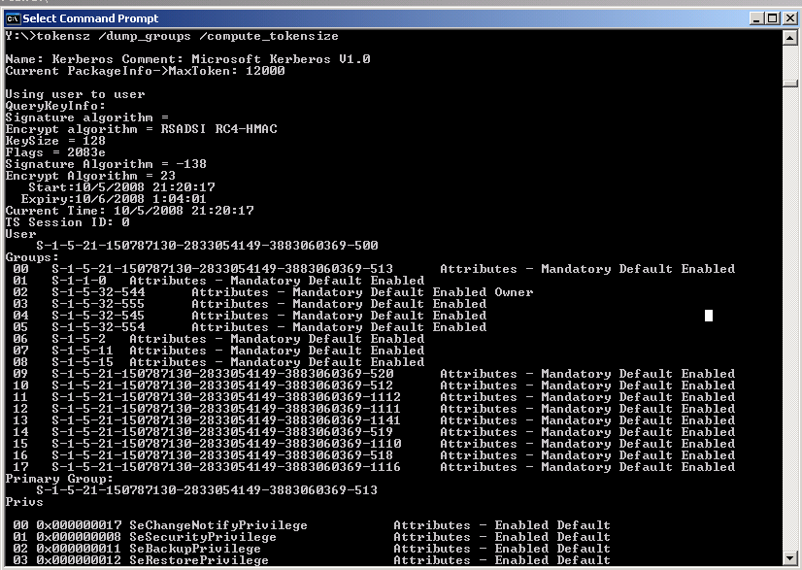
Access Token
WhoAmI /priv /groups
Tokensz segédprogram
Villám demó

Slide 34
Privilégiumok
Security Policy
Más kifejezéssel User Rights
Permissions + Privileges = tényleges hozzáférési mód
Back up files and directories
Bypass traverse checking
Restore files and directories
Take ownership of files or other objects

Slide 35
Köszönöm a figyelmet!
Folytatás:

